Slide 1
ΔΙΑΜΟΡΦΩΝΟΝΤΑΣ ΤΗΝ ΣΤΡΑΤΗΓΙΚΗ
ΕΞΥΠΝΗΣ ΕξΕΙΔΙΚΕΥΣΗΣ
(Η οπτικη της γγετ)
για την νεα προγραμματικη περιοδο 2014 - 2020
ΔιευθυνΣη ΣχεδιαΣμου και προγραμματιςμου γγετ
18 ΟΚΤΩΒΡΙΟΥ 2013
(Λ. γΙΑΝΝΑΚΟΠΟΥΛΟΥ, ΠΡΟΪΣΤΑΜΕΝΗ ΤΜΗΜΑΤΟΣ Α’ ΠΡΟΓΡΑΜΜΑΤΙΣΜΟΥ)

Slide 2
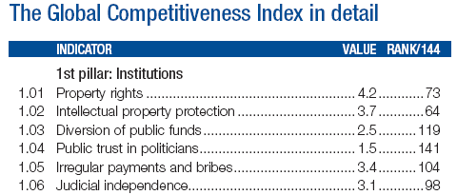
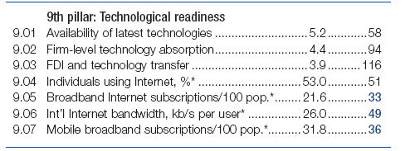
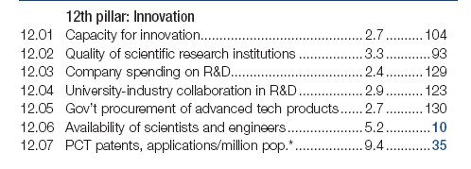
Η ΘΕΣΗ ΤΗΣ ΧΩΡΑΣ ΜΑΣ ΣΤΟΝ ΔΙΕΘΝΗ ΑΝΤΑΓΩΝΙΣΜΟ

Slide 3
Α. ΔΙΑΜΟΡΦΩΝΟΝΤΑΣ ΤΗΝ ΕΞΥΠΝΗ ΕΞΕΙΔΙΚΕΥΣΗ
ΘΕΩΡΗΤΙΚΗ ΠΡΟΣΕΓΓΙΣΗ: Βασικές αρχές(**)
(**)
Με βάση την παρουσίαση του Dominique Foray
2013 ERAC Mutual Learning Seminar
20th March 2013

Slide 4
TI EINAI H «EΞΥΠΝΗ ΕΞΕΙΔΙΚΕΥΣΗ» ? προϋπόθεση για το θεματικό στόχο «Strengthening research, technological development and innovation»
Ex ante conditionality | Criteria for fulfilment
A national or regional smart specialisation strategy is in place that: | is based on a SWOT analysis to concentrate resources on a limited set of research and innovation priorities; outlines measures to stimulate private RTD investment; contains a monitoring system.

Slide 5
ΔΙΑΜΟΡΦΩΝΟΝΤΑΣ ΤΗΝ ΕΞΥΠΝΗ ΕΞΕΙΔΙΚΕΥΣΗ ΘΕΩΡΗΤΙΚΟ ΥΠΟΒΑΘΡΟ
Μέχρι σήμερα είχαμε αποκτήσει εμπειρία κυρίως στο να διαμορφώνουμε «οριζόντια» μέτρα και πολιτικές στην Ε&Τ
Η S3 δίνει έμφαση σε πιο «κάθετες» πολιτικές ανιχνεύοντας μέσα σε κάθε κλάδο συγκεκριμένες δραστηριότητες που:
Είναι νέες, βοηθούν στην ανακάλυψη ευκαιριών, έχουν τη δυνατότητα να προκαλέσουν διάχυση γνώσης;
Μπορούν να δημιουργήσουν μέσω τεχνολογικής αναβάθμισης διαρθρωτικές αλλαγές στον κλάδο (εκσυγχρονισμό, διαφοροποίηση, μετάβαση από έναν κλαδο σε άλλον)
Απαιτούν δημόσια χρηματοδότηση για να αναδειχθούν και να ενισχυθούν (π.χ. μπορούν να αποτύχουν χωρίς τον κατάλληλο συντονισμό)
**

Slide 6
ΔΙΑΜΟΡΦΩΝΟΝΤΑΣ ΤΗΝ ΕΞΥΠΝΗ ΕΞΕΙΔΙΚΕΥΣΗ ΘΕΩΡΗΤΙΚΟ ΥΠΟΒΑΘΡΟ
Η προτεραιοποίηση γίνεται σε επίπεδο δραστηριοτήτων
(όχι κλάδων)
Δεν απαιτείται η υποστήριξη όλων των κλάδων αλλά πρέπει να δίνεται η ευκαιρία σε όλους τους κλάδους να περιληφθούν στην S3, με ένα καλό project
Αυτό που είναι σημαντικό είναι η συνεχής παρακολούθηση και ανίχνευση επιχειρηματικών ανακαλύψεων (entrepreneurial discoveries) και η υποστήριξη των νέων δραστηριοτήτων από τα πρώτα τους στάδια

Slide 7
Entrepreneurial discovery (η καρδιά της smart specialisation)
Entrepreneurial...
Η προτεραιοποίηση δεν αποτελεί πια το αντικείμενο ενός παντογνώστη τεχνοκράτη που σχεδιάζει στρατηγικές ,
αλλά απαιτεί μια διαδραστική διαδικασία με τις επιχειρήσεις που ανακαλύπτουν νέες δραστηριότητες.
discovery…
Περισσότερο από μια απλή καινοτομία, είναι η διερεύνηση για το τί θα μπορούσε ένας κλάδος (ή ένα υποσύστημα του κλάδου) να κάνει σε ό,τι αφορά στην έρευνα και την καινοτομία, προκειμένου να βελτιώσει την κατάστασή του.

Slide 8
Sleeping giant
agrofood
Excited goblings high tech cluster
Hungry dwarfs
low tech SMEs
Sectoral level
A narrow view of smart specialisation!

Slide 9
Sectoral level
mapping
prioritization
Activity level
Modernisation of the old agro-food: nano and ICT in agroo-food
Transition of the cluster: from ICT to med-tech
Diversification of SMEs: from automotive to biomedical sector

Slide 10
Β. ΣΧΕΔΙΑΣΜΟΣ σε δύο
δια-συνδεδεμένα επίπεδα
(regional and national RIS3)

Slide 11
Σχεδιασμός νέας προγραμματικής περιόδου 2014-2020
Εθνικό/Διεθνές επίπεδο
Περιφερειακό επίπεδο
Σχεδιασμός/ Προγραμματισμός ΓΓΕΤ

Slide 12
ΠΕΡΙΦΕΡΕΙΑΚΟ ΕΠΙΠΕΔΟ
Διαμόρφωση RIS3
σε επίπεδο περιφέρειας
Η ΓΓΕΤ συμμετέχει στη διαδικασία διευκολύνοντας τις συνέργειες περιφερειακών αρχών, επιχειρήσεων και ερευνητικών φορέων, ΑΕΙ, ΤΕΙ σε περιφερειακό επίπεδο
Βοttom up προσέγγιση μέσω μιας διαδραστικής διαδικασίας με τις επιχειρήσεις,
όπου ο ιδιωτικός τομέας ανακαλύπτει νέες δραστηριότητες και αντίστοιχες τεχνολογικές ανάγκες
(entrepreneurial discovery)

Slide 13
ΕΘΝΙΚΟ ΕΠΙΠΕΔΟ
S3 σε εθνικό επίπεδο
Η ΓΓΕΤ διαμορφώνει την εθνική στρατηγική RIS3
λαμβάνοντας υπόψη (μεταξύ άλλων) και τις
περιφερειακές S3
Εξασφαλίζει τη μεταξύ τους συνάφεια
Συμπληρώνει ερευνητικά/τεχνολογικά κενά
Στηρίζει τη βασική έρευνα και εκπαίδευση ερευνητών
Προωθεί συνέργειες με άλλες τομεακές πολιτικές και με την Ευρωπαϊκή πολιτική ETAK (HORIZON 2020)
Διαμορφώνει τη στρατηγική μεγάλων ερευνητικών
υποδομών
Σχεδιάζει τους βασικούς άξονες ενός μηχανισμού παρακολούθησης/ αποτίμησης της υλοποίησης
της στρατηγικής
S3
σε επίπεδο Περιφέρειας 1
S3
σε επίπεδο Περιφέρειας 2
S3
σε επίπεδο Περιφέρειας 3

Slide 14
Γ. MEΘΟΔΟΛΟΓΙΑ ΔΙΑΜΟΡΦΩΣΗΣ ΣΤΡΑΤΗΓΙΚΗΣ RIS3 σε εθνικό επίπεδο

Slide 15
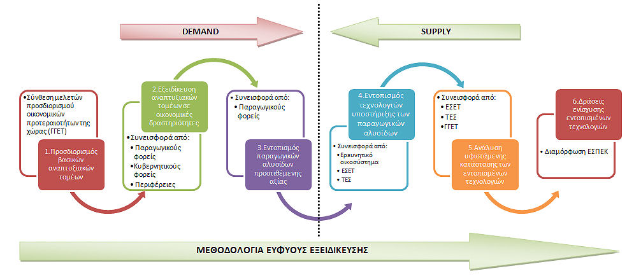
Η ΣΥΝΟΛΙΚΗ MEΘΟΔΟΛΟΓΙΑ ΔΙΑΜΟΡΦΩΣΗΣ ΣΤΡΑΤΗΓΙΚΗΣ RIS3 σε εθνικό επίπεδο

Slide 16
ΕΥΧΑΡΙΣΤΟΥΜΕ ΓΙΑ ΤΗΝ ΠΡΟΣΟΧΗ ΣΑΣ

